Slide 1


Slide 2
Fake News
Praktische Philosophie
Klasse 8
Notes:
Das Thema für die folgende Einheit sind Fake News.
Dazu die erste Frage: Habt ihr schonmal irgendwo Fake News gesehen oder gehört?

Slide 3
Was sind eigentlich Fake News?
Fake
News
gefälschte…
Nachrichten
…Bilder
…die Aussehen wie echte Nachrichten!
…Aussagen
…Behauptungen
…Quellen
Notes:
Was sind denn jetzt eigentlich Fake News, von denen ihr schon gehört habt?
Was heißt „Fake“? → „gefälscht“
Was heißt „News“? → „Nachrichten“
Und was ist nun an diesen „gefälschten Nachrichten“ gefälscht? → Ideen der SuS Sammeln, anschließend aufdecken
Bilder
Aussagen
Behauptungen
Quellen
Das besondere an diesen Fälschungen ist aber, dass sie aussehen, wie echte Nachrichten.

Slide 4
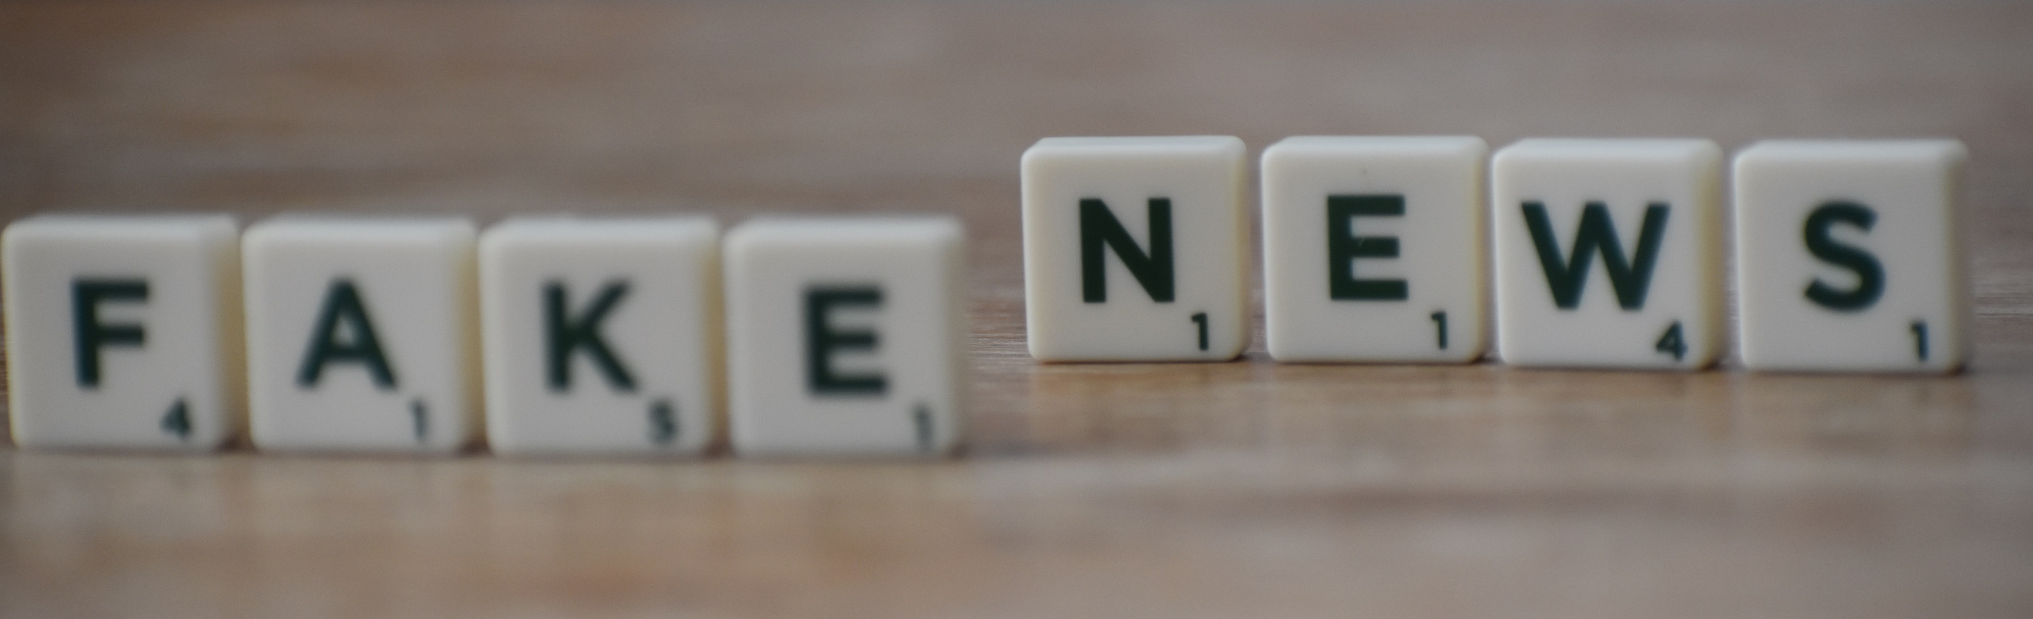
Mal sehen, ob ihr Fake News erkennen könnt…
Handelt es sich bei den folgenden Nachrichten um echte Nachrichten oder um Fake News?
Woran erkennt ihr das?
Notes:
Wir wollen uns mal ein paar Beispiele für Fake News anschauen, dazu habe ich ein paar echte Nachrichten und ein paar Fake News rausgesucht, die ich euch zeigen möchte.
Ihr entscheidet jeweils, ob es echt ist oder ob da ein Fake erstellt wurde und wir überlegen gemeinsam, wie man das erkennen könnte

Slide 5

Fake oder nicht?
Kein Fake!
Notes:
Beispiel 1: Das gedruckte Haus.
Dies ist kein Fake
Woran erkennt man das? U.a.: Seriöse Quelle: Tagesschau.de, das sind richtige Journalisten

Slide 6
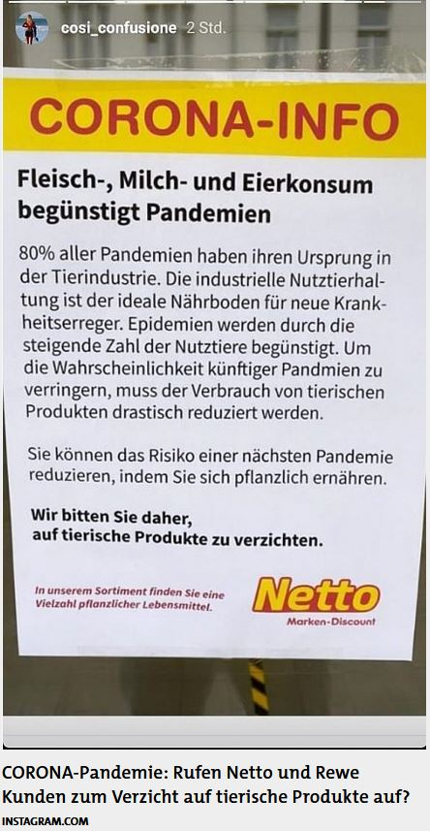
Fake oder nicht?
Fake!
Notes:
Beispiel 2: Aushang bei Netto
Das ist ein Fake. Besonders Fies: Das sieht so authentisch aus mit Logo und allem.
Woran erkennt man das? Bei Netto Nachfragen, Recherchieren. Auch erkennbar: Der Zettel klebt von außen an der Scheibe: Warum sollte man das machen? Auf Details achten!

Slide 7
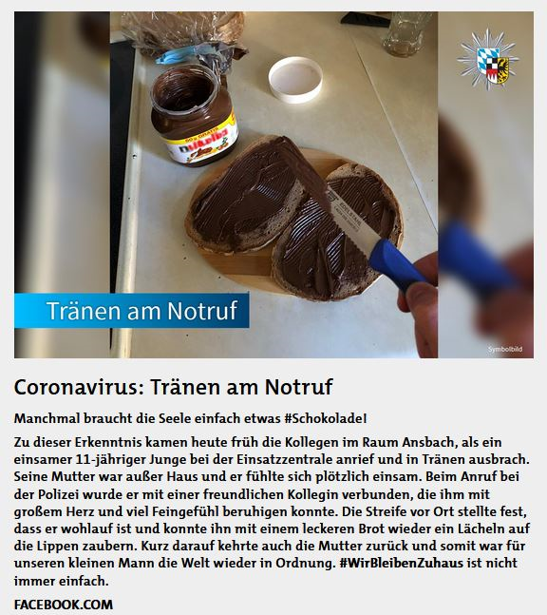
Fake oder nicht?
Kein Fake!
Notes:
Beispiel 3: Trauriger Junge
Fake oder nicht? Hat die Polizei Zeit für so einen Quatsch?
Dies ist kein Fake!
Erkennbar daran, dass er vom offiziellen Account der Polizei Mittelfranken gepostet wurde.

Slide 8
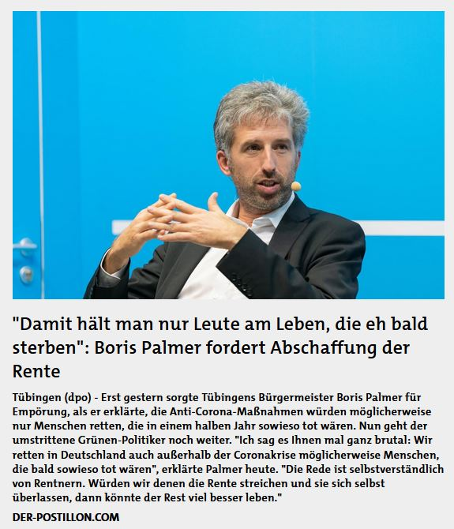
Fake oder nicht?
Fake!
Notes:
Beispiel 4: Boris Palmer
Dies ist ein Fake
Die Quelle ist der Postillon, also eine bekannte Satireseite, die keine echten Nachrichten verbreitet, obwohl die Artikel so aussehen

Slide 9
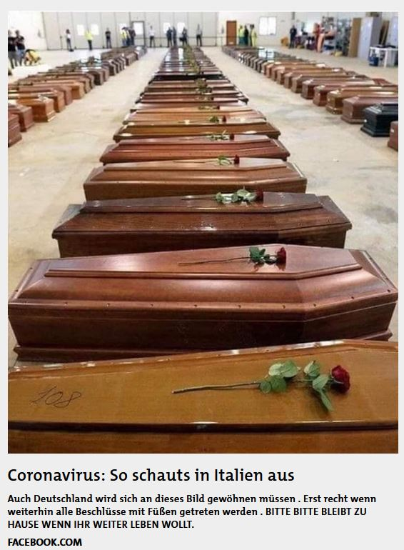
Fake oder nicht?
Fake!
Notes:
Beispiel 5: Särge in Italien
Das ist ein Fake
Das Bild zeigt Särge von vor Lampedusa ertrunkenen Flüchtlingen und wurde nicht in Italien aufgenommen.
Auch die Bilder können falsch sein!
Trotzdem hier: Wahrer Kern, das Coronavirus hat Italien hart getroffen.

Slide 10

Unsere Fragen
Woran erkennt man Fake News?
Welche Strategien verfolgen Fake News?
Wie sollen wir mit Fake News umgehen?
Notes:
Ausblick auf die Unterrichtseinheit:
Unsere Fragen sind
Woran erkennt man Fake News?
Welche Strategien verfolgen Fake News?
Warum gibt es Fake News?
Welche Ziele verfolgen Fake News?
Dazu schlüpfen wir zunächst selber in die Rolle von Fake-News-Erstellern

